Slide 1
Friktion
Friktionskraft uppstår när två föremåls ytor glider mot varandra och ojämnheter i de båda ytorna hakar i varandra.
Även mellan jämna och släta ytor finns alltid en friktionskraft som hindrar rörelsen.
Om ett föremål utsätts för tryckkraft mot en viss riktning, påverkar friktionskraften i motsats riktning.
Friktionskraften försöker hindra rörelsen men den har ett maximalt värde, ex: om du trycker på ett tungt föremål som fortsätter stå stilla, så är friktionskraften lika stor som påskjutande kraften. Friktionskraften fortsätter öka med den påskjutande kraften. Tills den uppnår sitt maximalt värde, därefter börjar kroppen röra sig.

Slide 2
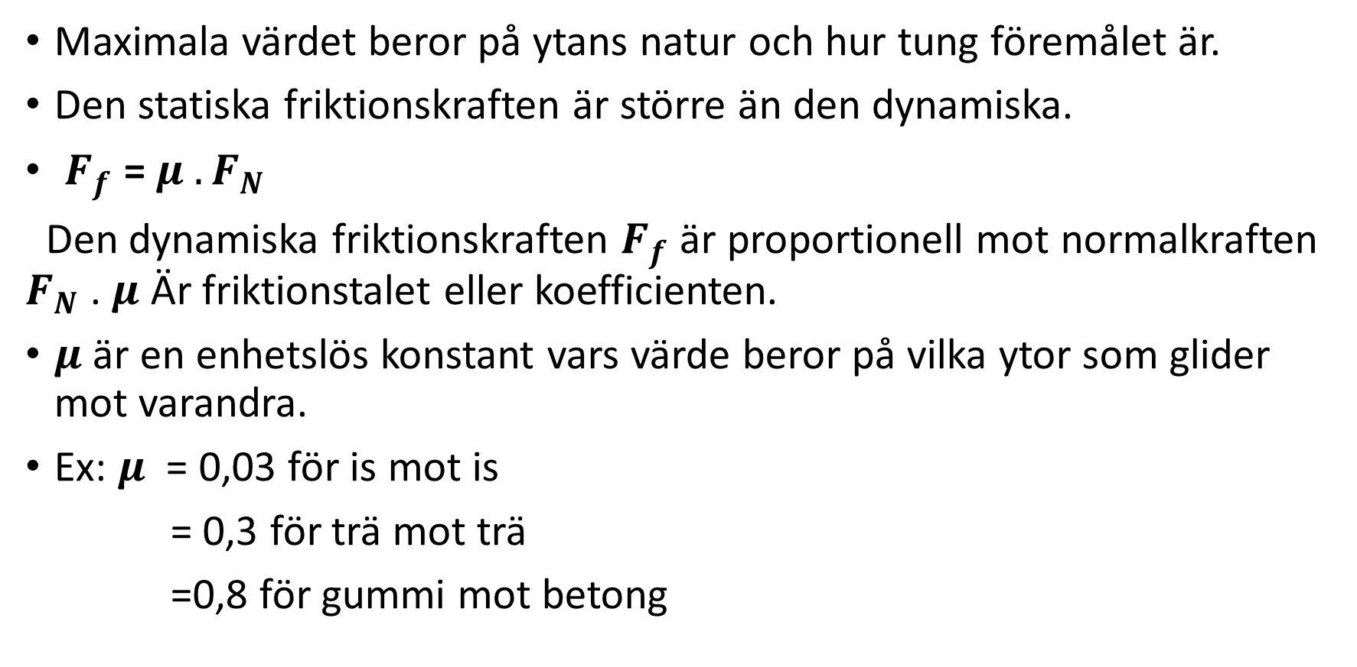
Maximala värdet beror på ytans natur och hur tung föremålet är.
Den statiska friktionskraften är större än den dynamiska.
$F_{f}$ = $μ . F_{N}$
Den dynamiska friktionskraften $F_{f}$ är proportionell mot normalkraften $F_{N}$ . $μ$ Är friktionstalet eller koefficienten.
$μ$ är en enhetslös konstant vars värde beror på vilka ytor som glider mot varandra.
Ex: $μ$ = 0,03 för is mot is
= 0,3 för trä mot trä
=0,8 för gummi mot betong

Slide 3
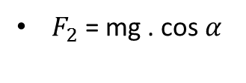
Lutande plan
$$F_{N}$$
Tyngdkraften riktad rakt neråt.
$$F_{f}$$
Består av två komposanter $F_{1}$, $F_{2}$
$$F_{1}$$
$$α$$
$F_{f}$ = $F_{1}$
$$F_{2}$$
$${mg}_{}$$
$$α$$
$F_{N}$ = $F_{2}$
$F_{R}$ = $F_{1}$ - $F_{f}$
$F_{1}$ = mg . Sin $α$
$F_{2}$ = mg . cos $α$

